Slide 1

Despliegue de una aplicación Angular con AWS Lambda
Integrantes:
Humberto Jacinto Manyari Meléndez
Angelo Maurtua Rodríguez

Slide 2
INDICE
Requisitos
Configuración de IAM
Instalacción de Serverless
Creación y configuración del proyecto Angular
Problemas que puedan presentarse
Fuentes

Slide 3
Requisitos
Se supondrá que ya se cuenta con angular instalado y el ordenador donde se creará el proyecto utiliza un sistema operativo Windows. Para desplegar una aplicación con AWS Lambda se necesita de:
Una cuenta de usuario en IAM (Identity and Access Management) de AWS.
Instalacción del framework Serverless en el ordenador donde se creará el proyecto angular.
Dentro del proyecto angular se deberá instalar el paquete Angular Universal.

Slide 4
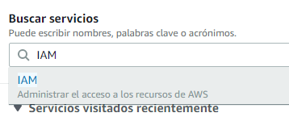
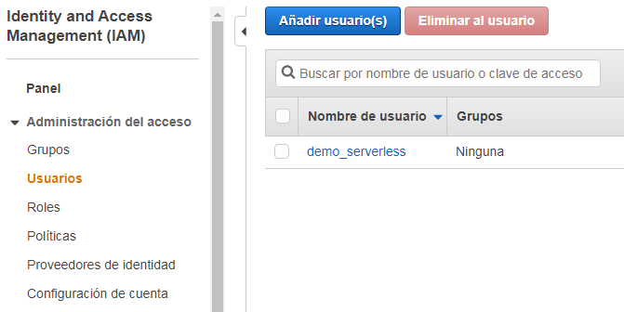
Configuración de IAM
Dentro de la página de inicio de la consola de administración de AWS buscar el servicio IAM.
Luego en el panel izquierdo seleccionar la opción usuarios->Añadir usuarios(s)

Slide 5
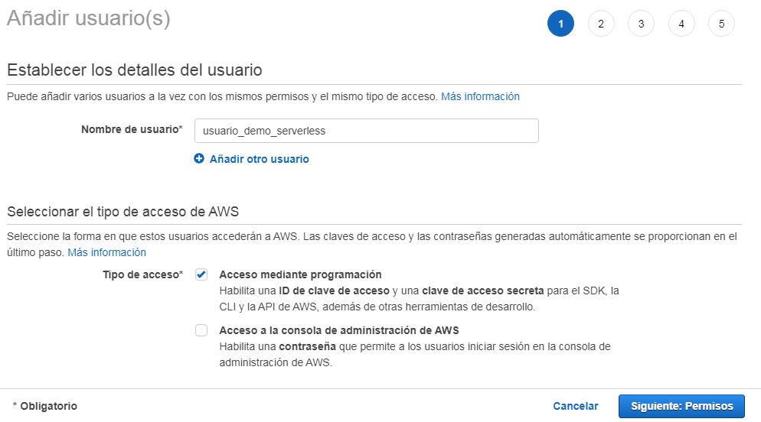
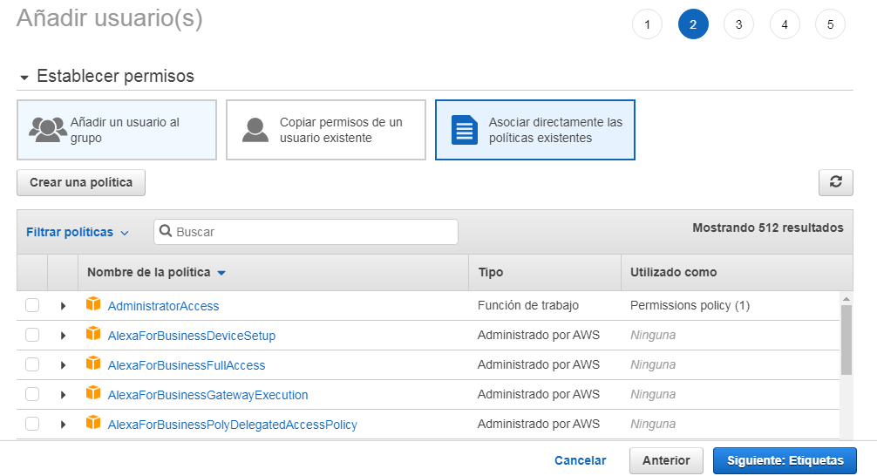
Configuración de IAM
Después ingresar los campos requeridos de la siguiente manera: nombre de usuario, y marcar “acceso mediante programación”. Después dar clic en siguiente.
En la opción “Asociar directamente las políticas existentes” del paso 2 marcar la opción “AdministratorAccess”. Después dar clic en siguiente hasta llegar al paso 5.

Slide 6
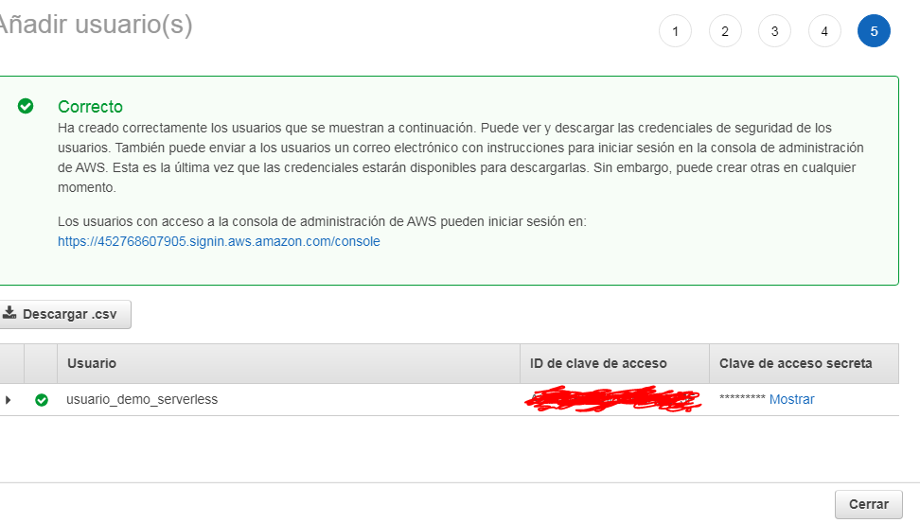
Configuración de IAM
Finalmente, en el paso 5 se obtendrá el ID de clave de acceso y la clave de acceso secreta las cuales se utilizarán para la configuración del framework Serverless.

Slide 7
Instalacción de Serverless
Para instalar Serverless se necesita abrir el CMD e ingresar el siguiente comando:
npm install serverless –g
Después se necesita configurar el acceso al servicio de Lambda de AWS utilizando las credenciales del IAM con el siguiente comando (no tomar en cuenta los corchetes en las credenciales):
serverless config credentials --provider aws --key [ID] --secret [CLAVE] -o

Slide 8
Creación y configuración del proyecto Angular
Crear un proyecto angular con el siguiente comando: ng new angular-serverless
Ubicarse dentro de la carpeta del proyecto angular-serverless con: cd angular-serverless
Comprobar que el proyecto funcione correctamente con el comando: ng serve
Instalar el paquete Angular Universal con el siguiente comando: ng add @ng-toolkit/universal
Después ingresar el siguiente comando: ng add @ng-toolkit/serverless --provider aws
Luego ingresar el siguiente comando para compilar: npm run build:serverless
Probar que el aplicativo funcione correctamente con: npm run server

Slide 9
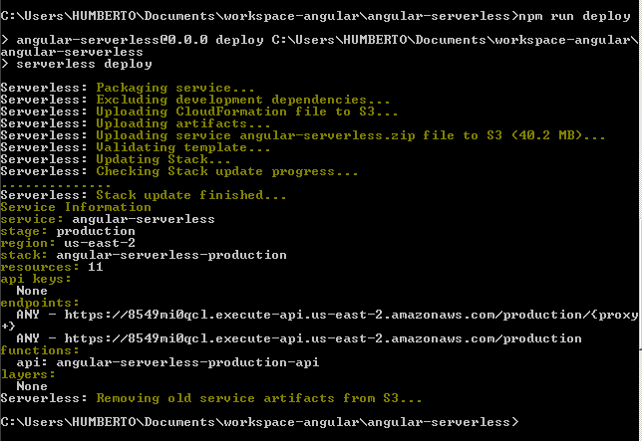
Creación y configuración del proyecto Angular
Finalmente, ingresar el siguiente comando para desplegar: npm run deploy
Enlace generado: https://8549mi0qcl.execute-api.us-east-2.amazonaws.com/production

Slide 10
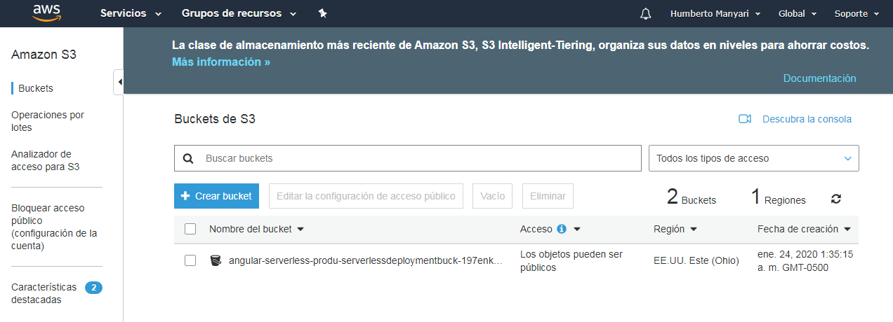
Creación y configuración del proyecto Angular

Slide 11
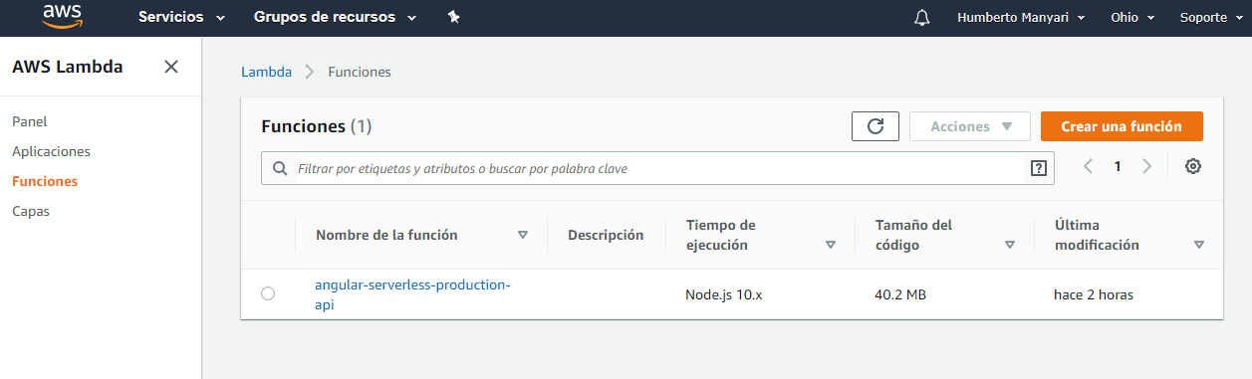
Creación y configuración del proyecto Angular

Slide 12
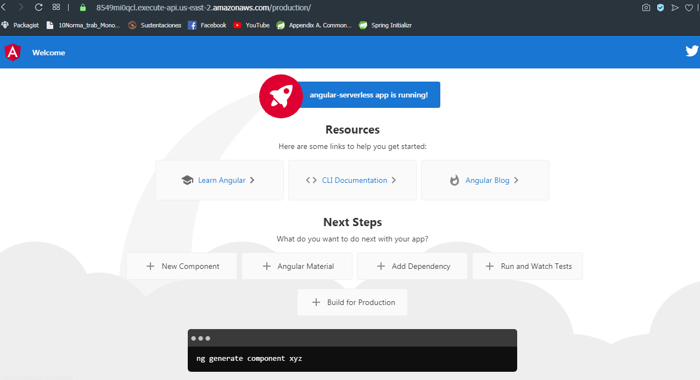
Creación y configuración del proyecto Angular

Slide 13
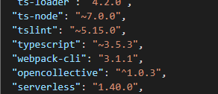
Problemas que puedan presentarse
Problemas al compilar el aplicativo
Hay un bug con la versión del paquete webpack-cli en la sección devDependencies del archivo package.json, para corregirlo utilizar la versión 3.1.1 (por defecto se instala la versión 2 al instalar el Angular Universal)

Slide 14
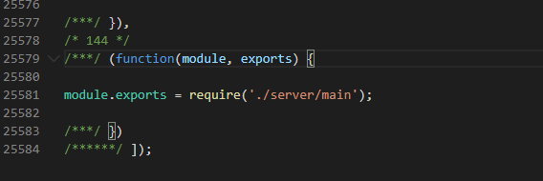
Problemas que puedan presentarse
Problemas en tiempo de ejecución
Al ejecutar el comando npm run build:serverless no se toman en cuenta los errores en tiempo de ejecución, lo cual al levantar el aplicativo con npm run server, el aplicativo muestre un error 500.
En este caso verificar el archivo server.js de la carpeta dist y actualizar el siguiente código ubicado casi al final del archivo:
module.exports = require("require(\"./server/main\")");
por
module.exports = require('./server/main');

Slide 15
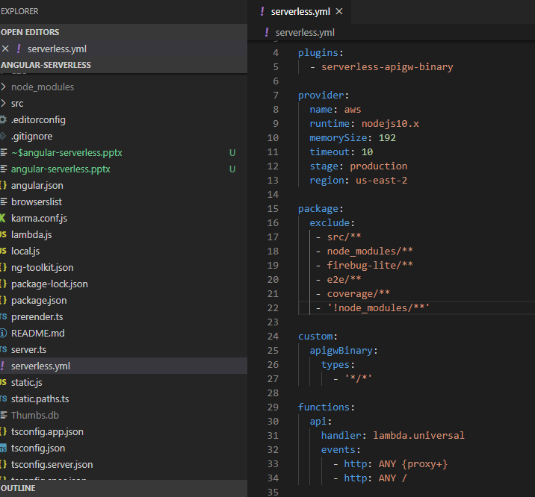
Problemas que puedan presentarse
Problemas al visualizar el aplicativo en AWS
Revisar el archivo serverless.yml, y verificar los paquetes excluídos.

Slide 16
Fuentes
https://www.twilio.com/blog/angular-universal-javascript-node-js-aws-lambda
https://www.youtube.com/watch?v=l3t8cjykf00
https://techoverflow.net/2018/12/09/how-to-fix-webpack-error-describe-optionsschema-definitions-output-properties-path-description/
https://github.com/webpack/webpack-cli/issues/607

